Slide 1

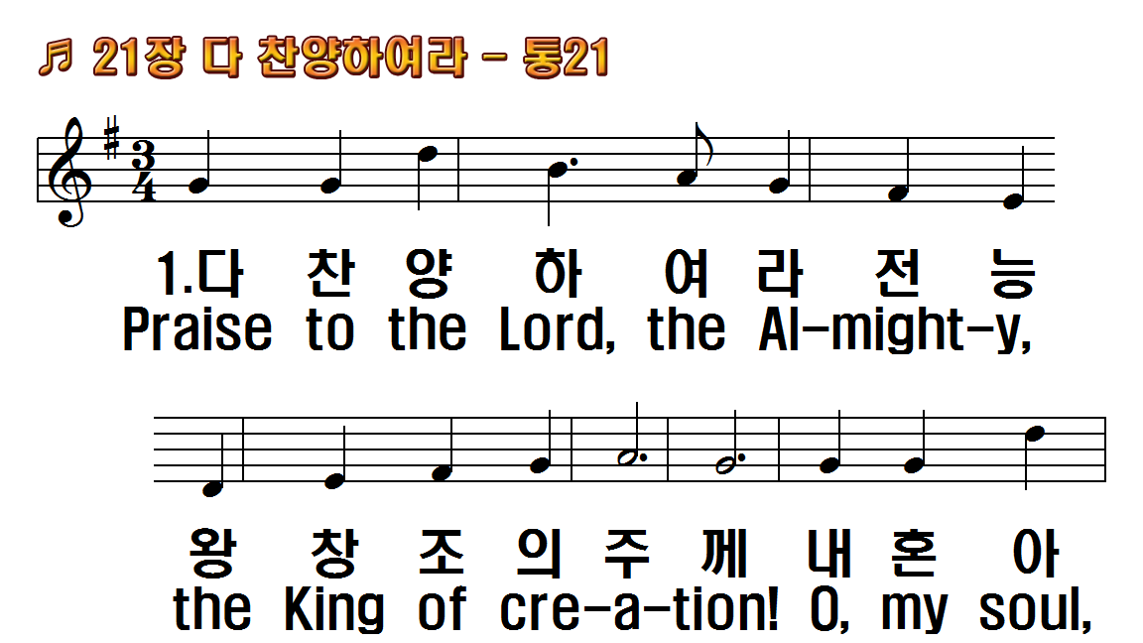
1.다 찬양하여라 전능 왕 창조의
2.다 찬양하여라 놀라운 만유의
3.다 찬양하여라 온 몸과 마음을
1.Praise to the Lord, the
2.Praise to the Lord, who o'er
3.Praise to the Lord, O, let all

Slide 2
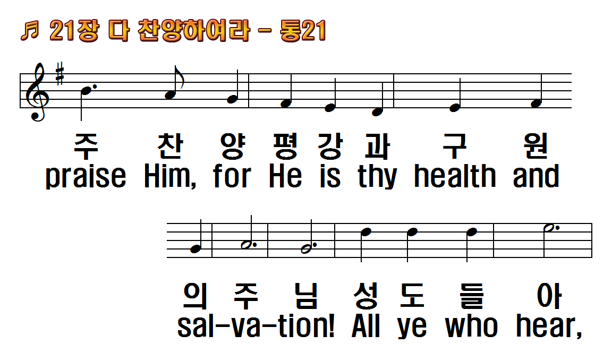
1.다 찬양하여라 전능 왕 창조의
2.다 찬양하여라 놀라운 만유의
3.다 찬양하여라 온 몸과 마음을
1.Praise to the Lord, the
2.Praise to the Lord, who o'er
3.Praise to the Lord, O, let all

Slide 3
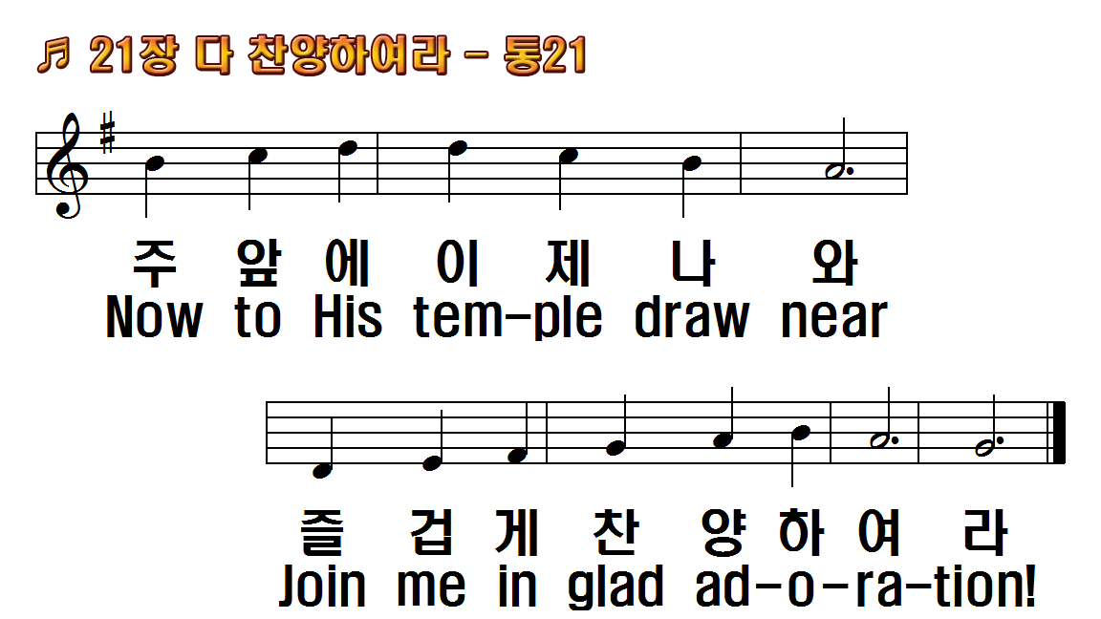
1.다 찬양하여라 전능 왕 창조의
2.다 찬양하여라 놀라운 만유의
3.다 찬양하여라 온 몸과 마음을
1.Praise to the Lord, the
2.Praise to the Lord, who o'er
3.Praise to the Lord, O, let all

Slide 4
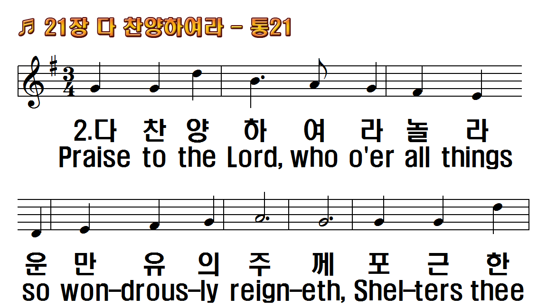
1.다 찬양하여라 전능 왕 창조의
2.다 찬양하여라 놀라운 만유의
3.다 찬양하여라 온 몸과 마음을
1.Praise to the Lord, the
2.Praise to the Lord, who o'er
3.Praise to the Lord, O, let all

Slide 5
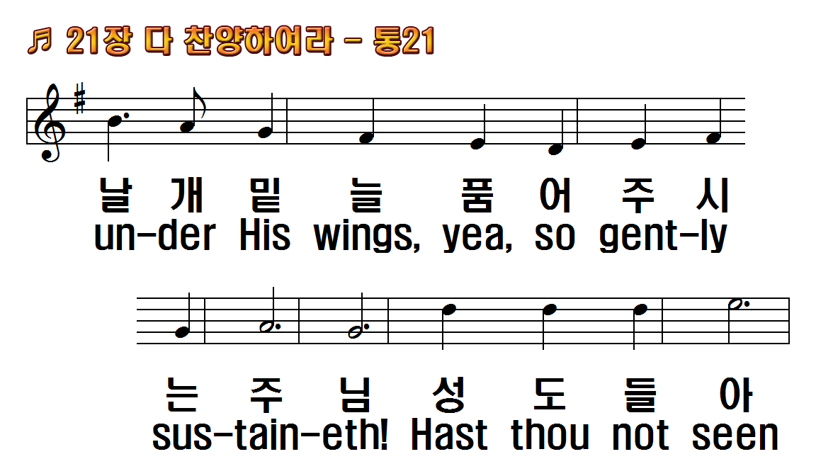
1.다 찬양하여라 전능 왕 창조의
2.다 찬양하여라 놀라운 만유의
3.다 찬양하여라 온 몸과 마음을
1.Praise to the Lord, the
2.Praise to the Lord, who o'er
3.Praise to the Lord, O, let all

Slide 6
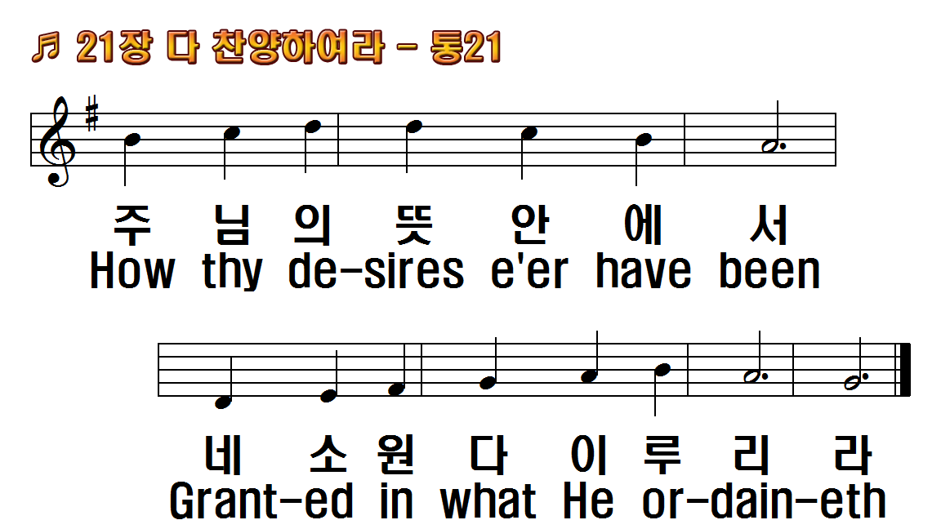
1.다 찬양하여라 전능 왕 창조의
2.다 찬양하여라 놀라운 만유의
3.다 찬양하여라 온 몸과 마음을
1.Praise to the Lord, the
2.Praise to the Lord, who o'er
3.Praise to the Lord, O, let all

Slide 7
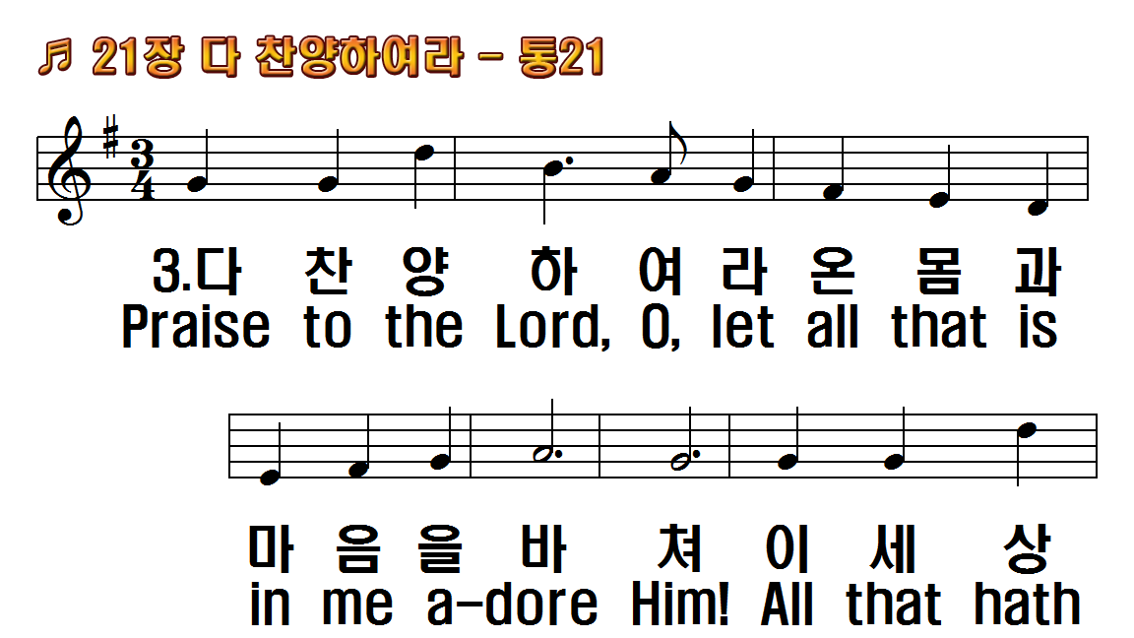
1.다 찬양하여라 전능 왕 창조의
2.다 찬양하여라 놀라운 만유의
3.다 찬양하여라 온 몸과 마음을
1.Praise to the Lord, the
2.Praise to the Lord, who o'er
3.Praise to the Lord, O, let all

Slide 8
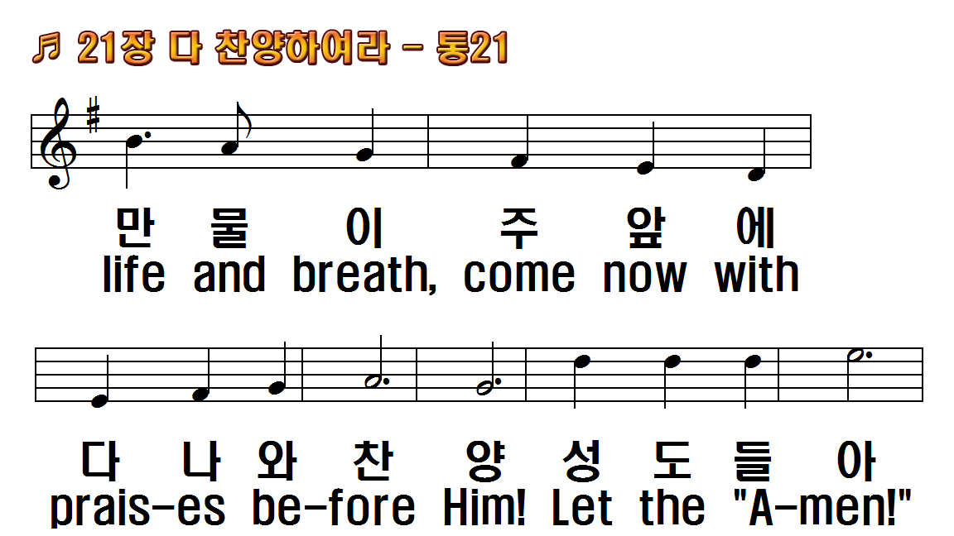
1.다 찬양하여라 전능 왕 창조의
2.다 찬양하여라 놀라운 만유의
3.다 찬양하여라 온 몸과 마음을
1.Praise to the Lord, the
2.Praise to the Lord, who o'er
3.Praise to the Lord, O, let all

Slide 9
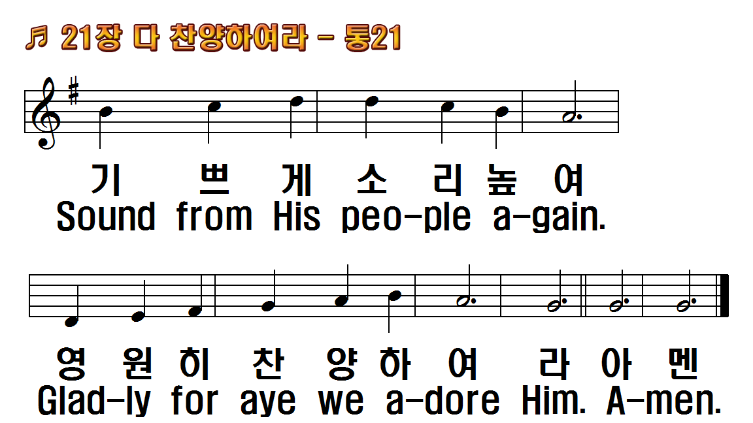
1.다 찬양하여라 전능 왕 창조의
2.다 찬양하여라 놀라운 만유의
3.다 찬양하여라 온 몸과 마음을
1.Praise to the Lord, the
2.Praise to the Lord, who o'er
3.Praise to the Lord, O, let all

Slide 10
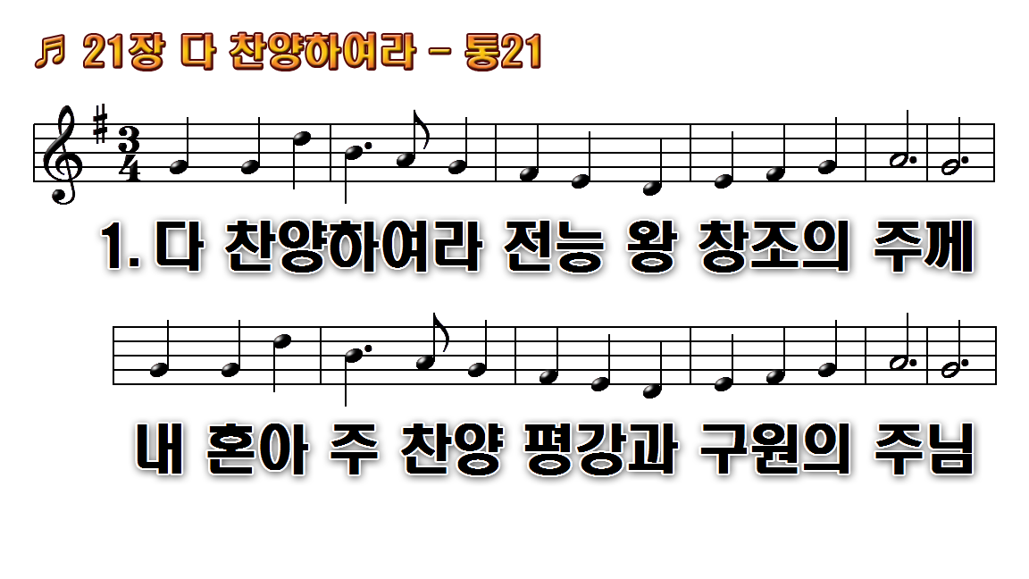
1.다 찬양하여라 전능 왕 창조의
2.다 찬양하여라 놀라운 만유의
3.다 찬양하여라 온몸과 마음을

Slide 11
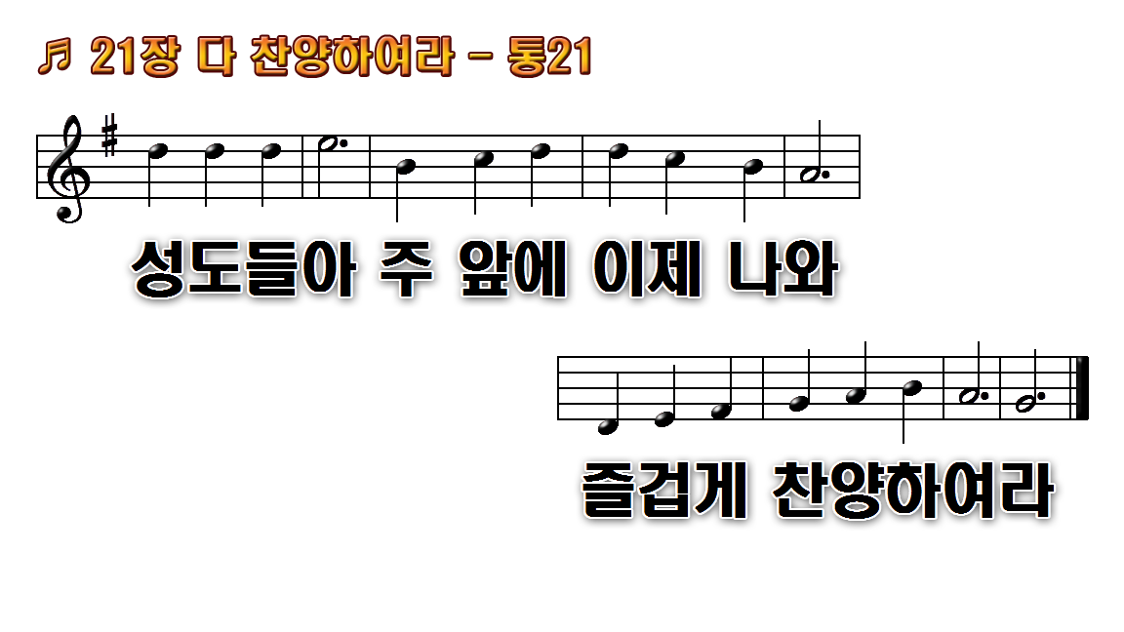
1.다 찬양하여라 전능 왕 창조의
2.다 찬양하여라 놀라운 만유의
3.다 찬양하여라 온몸과 마음을

Slide 12
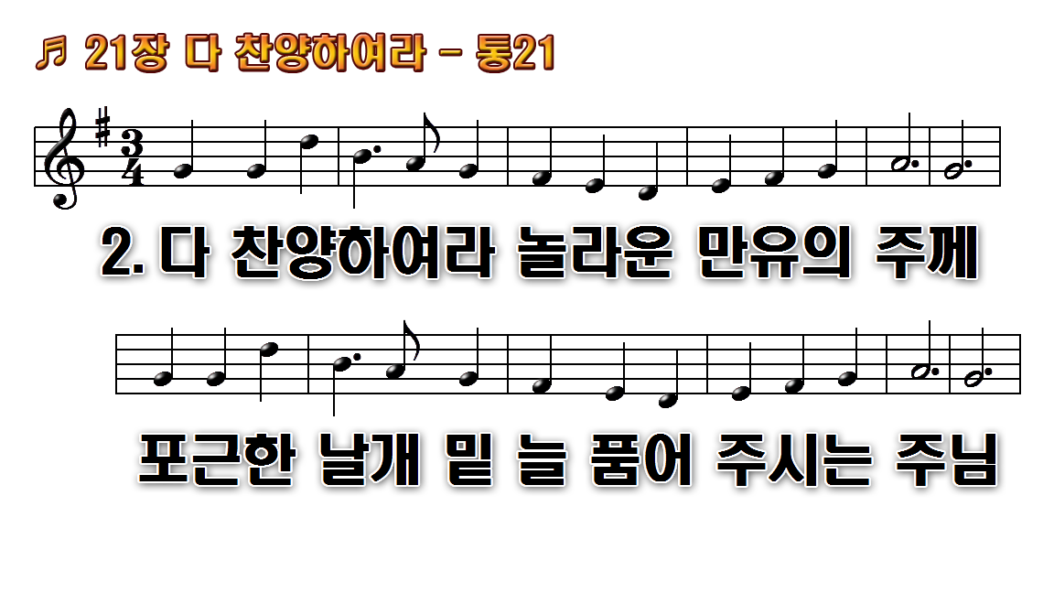
1.다 찬양하여라 전능 왕 창조의
2.다 찬양하여라 놀라운 만유의
3.다 찬양하여라 온몸과 마음을

Slide 13
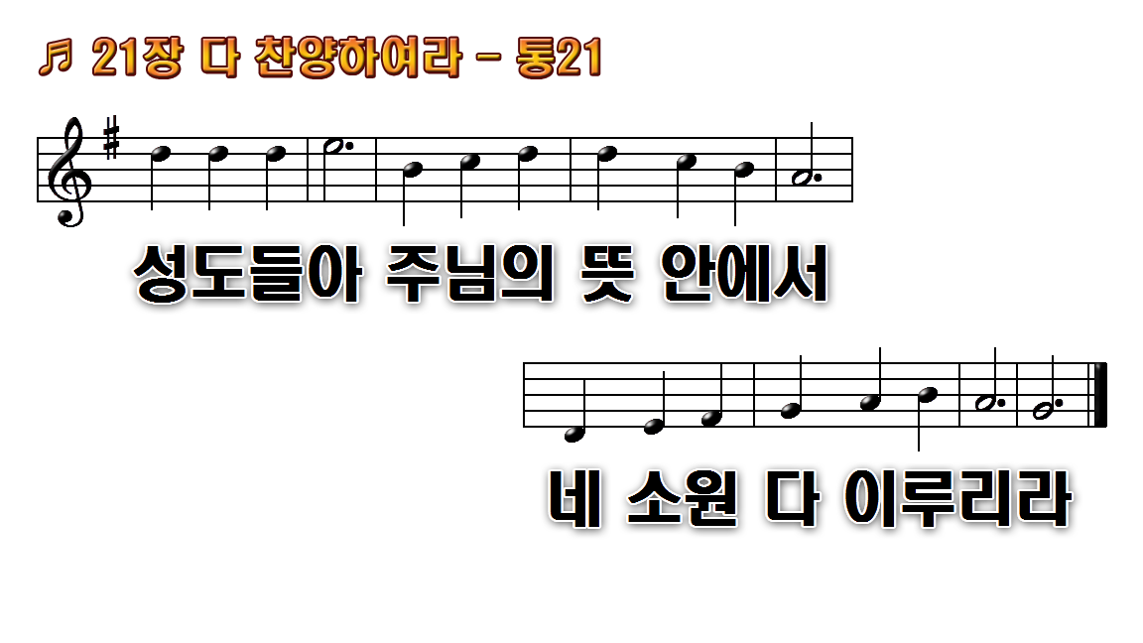
1.다 찬양하여라 전능 왕 창조의
2.다 찬양하여라 놀라운 만유의
3.다 찬양하여라 온몸과 마음을

Slide 14
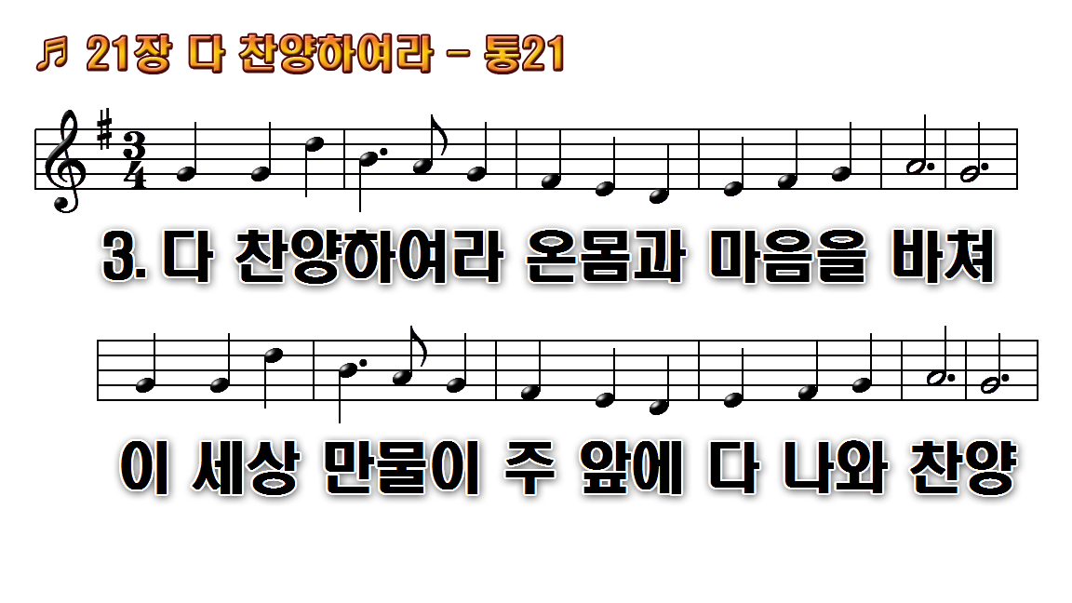
1.다 찬양하여라 전능 왕 창조의
2.다 찬양하여라 놀라운 만유의
3.다 찬양하여라 온몸과 마음을

Slide 15
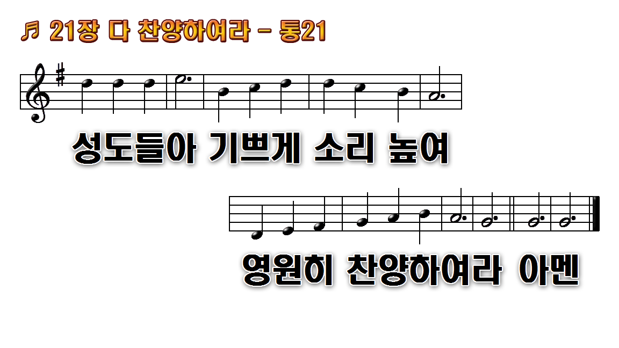
1.다 찬양하여라 전능 왕 창조의
2.다 찬양하여라 놀라운 만유의
3.다 찬양하여라 온몸과 마음을

Slide 16
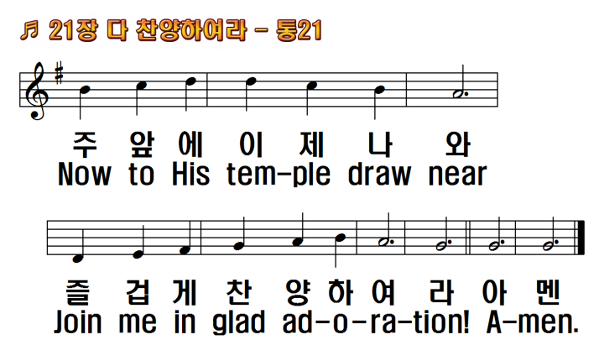
1.다 찬양하여라 전능 왕 창조의
2.다 찬양하여라 놀라운 만유의
3.다 찬양하여라 온 몸과 마음을
1.Praise to the Lord, the
2.Praise to the Lord, who o'er
3.Praise to the Lord, O, let all

